Slide 1

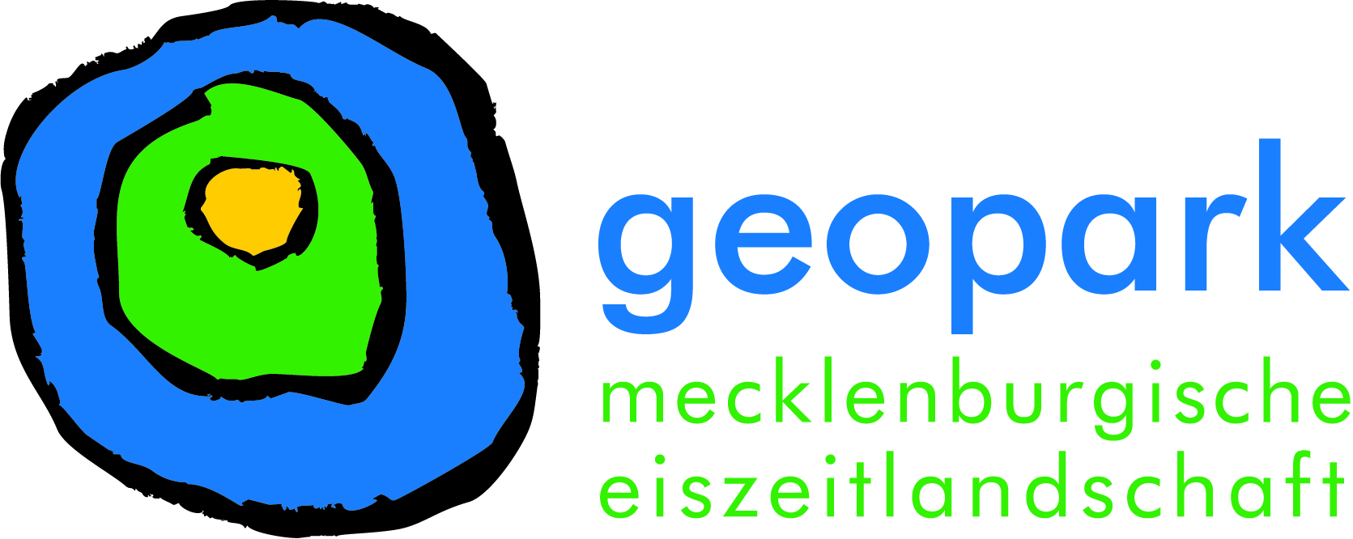

Regionalökonomische Effekte von Geoparks
Dipl.-Geol. Andreas Buddenbohm
Äksi, Tartu vald, Tartumaa, Eesti – 04. Februar 2015
Geowissenschaftlicher Verein
Neubrandenburg e.V.

Slide 2
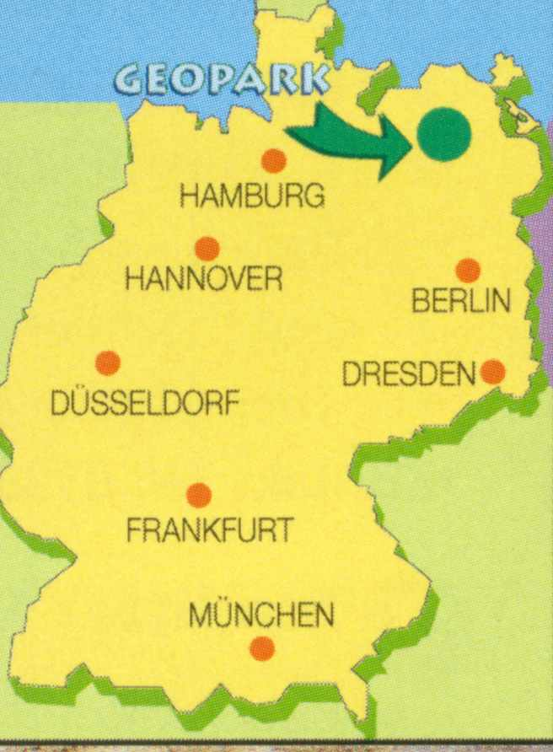
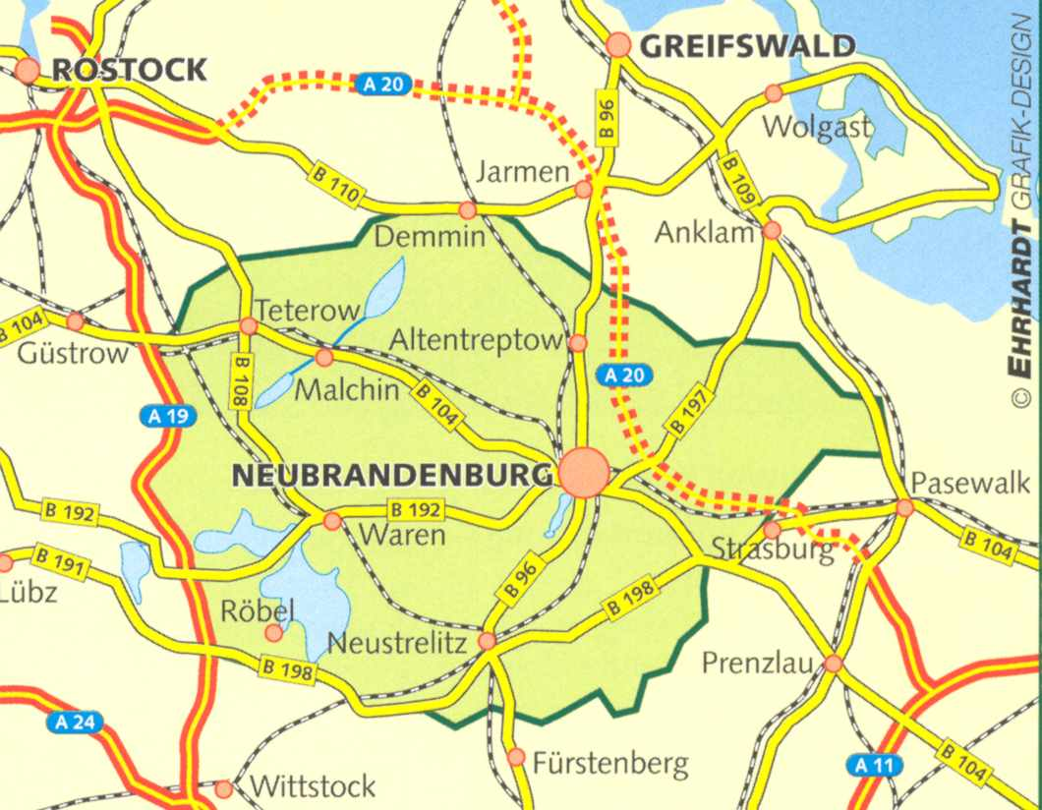
im Landkreis Mecklenburgische Seenplatte im südöstlichen
Mecklenburg-Vorpommern
4.880 km² Fläche
21 % der Landesfläche Mecklenburg-Vorpommerns

Slide 3
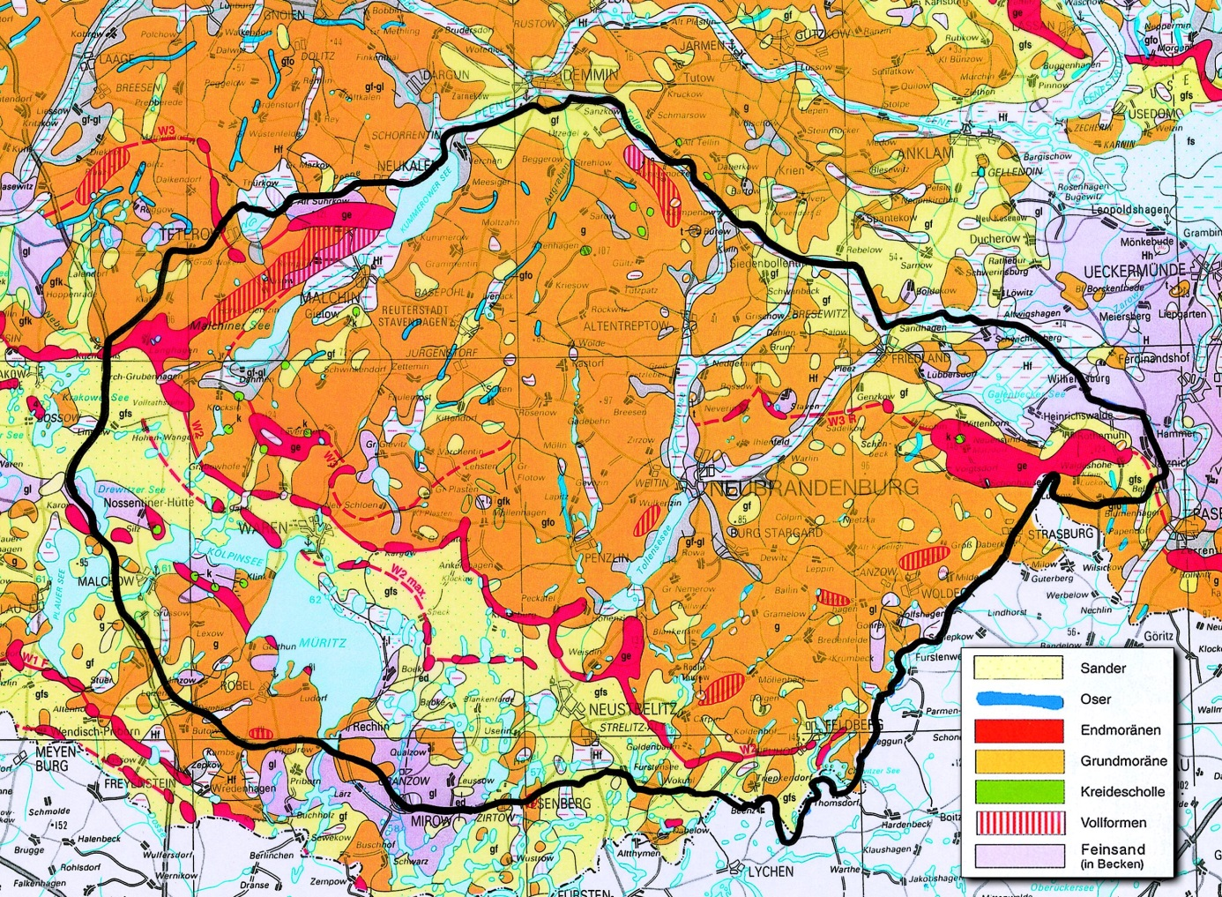
Geologische Modellregion
für glazial geformte Landschaften in Mitteleuropa

Slide 4
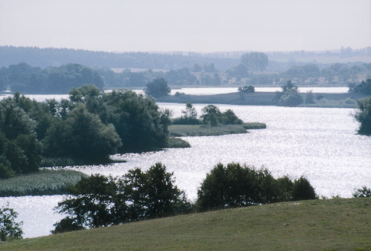
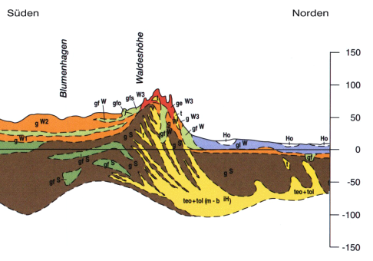
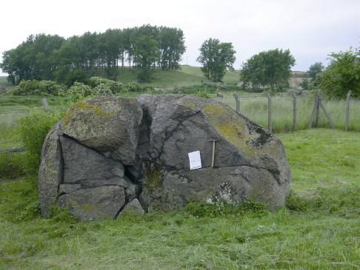
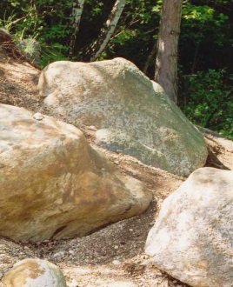
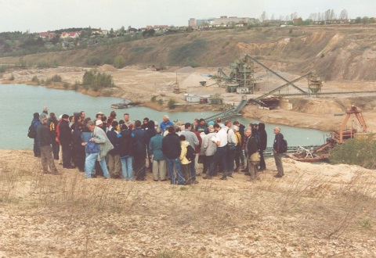
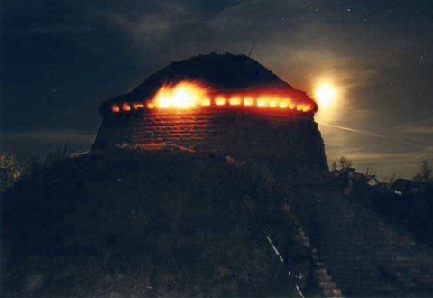
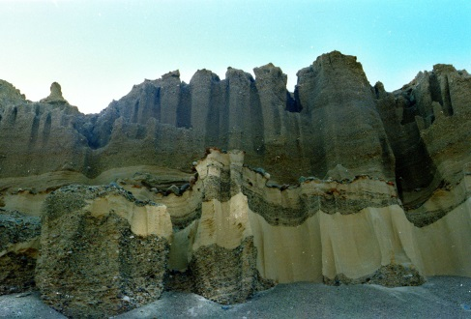
    Das Geopotenzial im Geopark
Geomorphologischer Formenreichtum und Landschaftselemente
Geschützte Geotope und geologische Sehenswürdigkeiten
Gesteinsaufschlüsse
Geohistorische und geotouristische Objekte

Slide 5
Spuren der Eiszeit Neubrandenburg
Eiszeitregion Mecklenburgische Schweiz
Eiszeitroute
Naturerlebnispark Mühlenhagen
Malchower Kreidebezirk
Findlingsgarten Schwichtenberg
Geopark
Mecklenburgische
Eiszeitlandschaft
Aktionszentrum Müritzeum/Waren
Forstsamendarre Jatznick
Eiszeiterlebnis-bereich Schwarz
Eiszeit- und Natur-erlebnis Feldberger Seenlandschaft
Strelitzer Seenvielfalt
Findlingsscheune Usadel

Slide 6
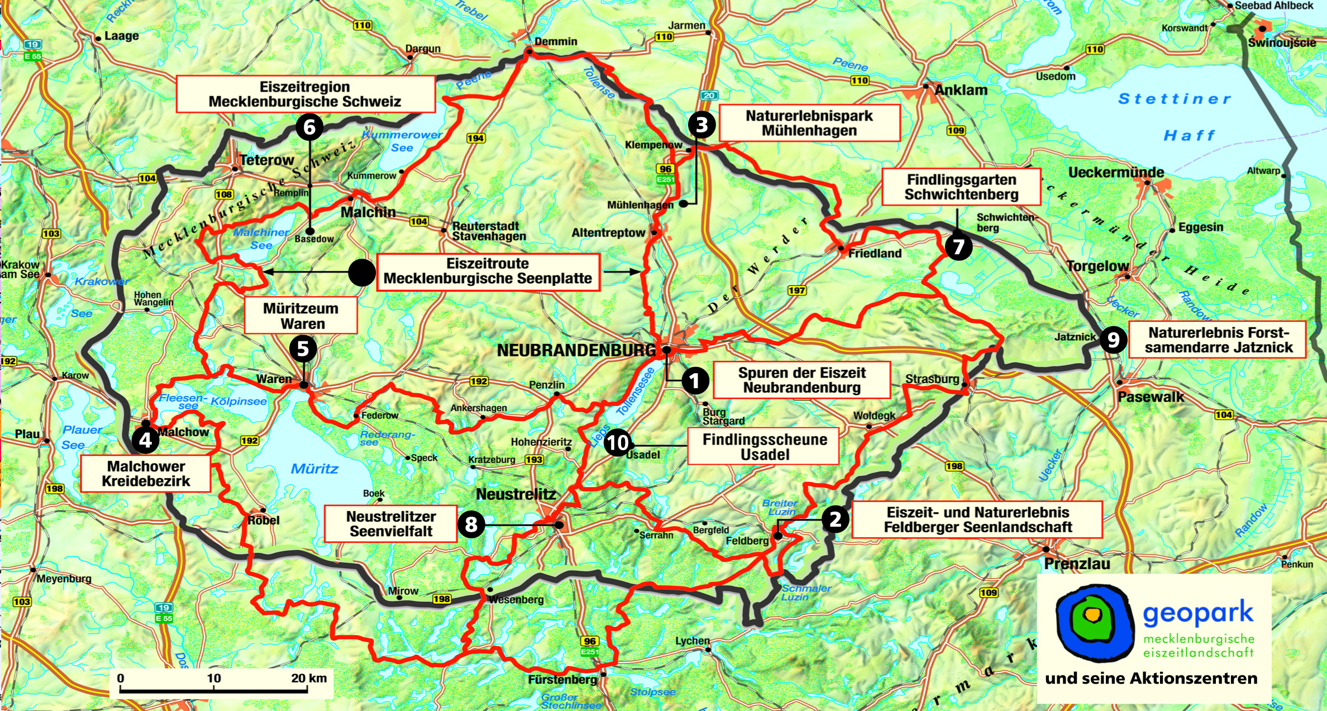

Slide 7
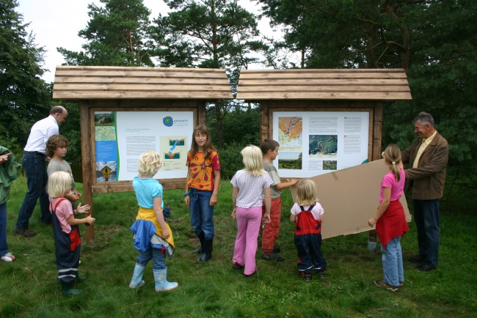
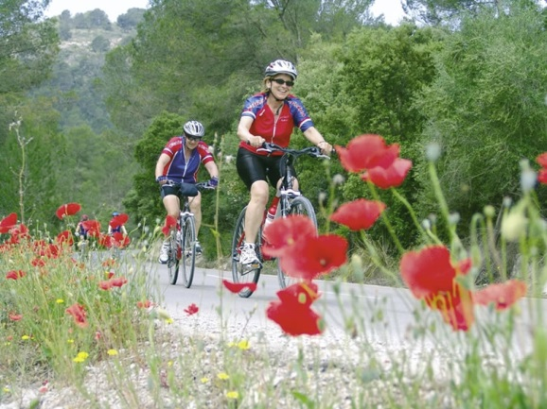
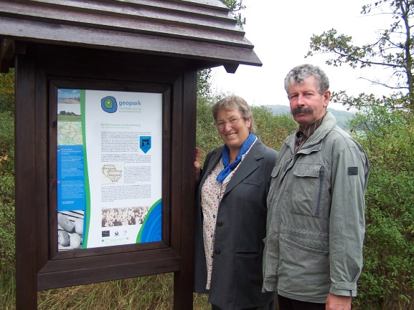
Geoparks – ein innovatives Konzept zur Entwicklung von Regionen
Ziel: Schutz des geologischen Erbes bei gleichzeitiger Inwertsetzung für die nachhaltige Entwicklung einer Region
Vernetzung des geologischen Erbes mit anderen regionalen Potenzialen:
Natur und Landschaft
Geschichte
Architektur und Kultur
Handwerk und Technik
Regionale Produzenten
wesentliche Handlungsfelder: Geotourismus und Umweltbildung

Slide 8

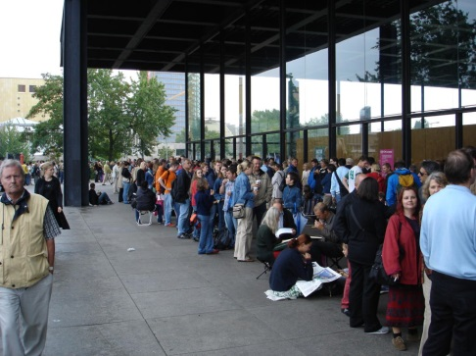
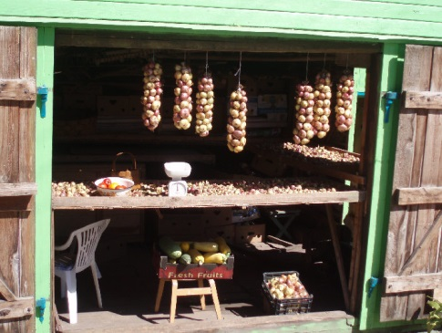
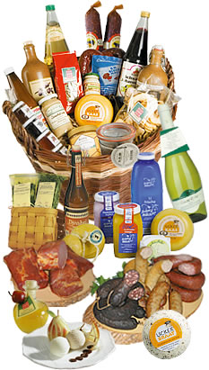
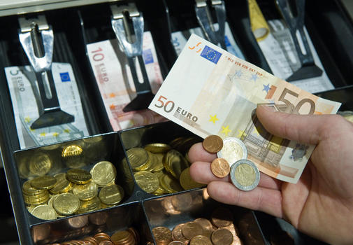
Regionalökonomische Effekte
- Größere Aufmerksamkeit = Höhere Besucherzahlen
- Verlängerung der Aufenthaltsdauer der Touristen
- Entwicklung neuer regionaler Produkte
- Verbesserung der Einkommenssituation (Touristische Anbieter)
- Investitionen: Infrastruktur, Besuchereinrichtungen, Unternehmen
Stärkung des Regionalmarketings
Größere Wertschöpfung aus regionalen Potenzialen

Slide 9
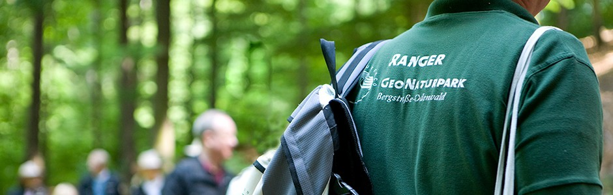
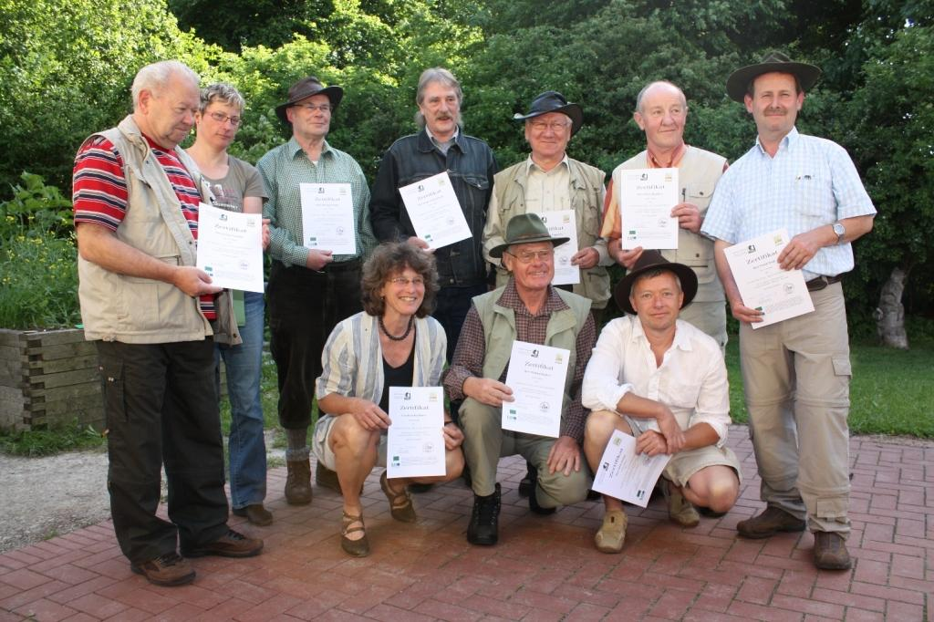
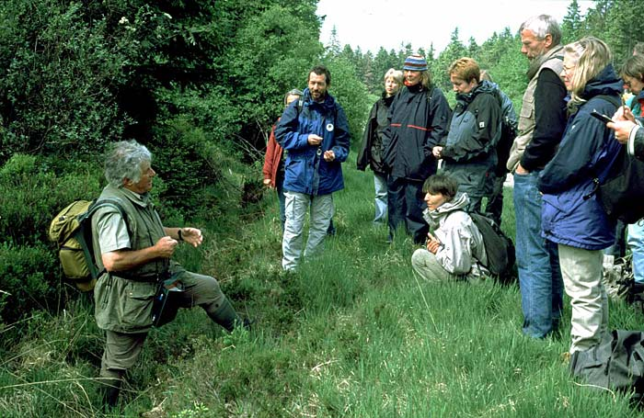
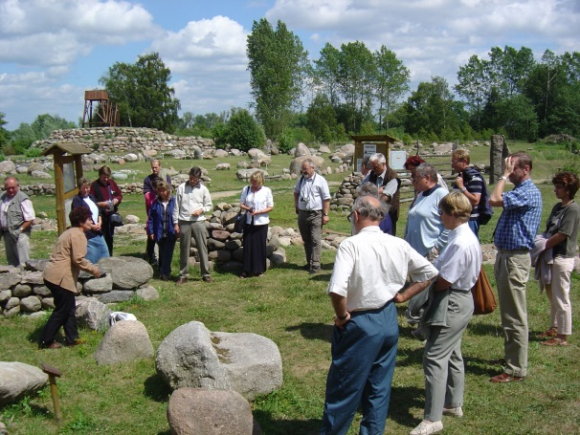
Qualifizierung von Gästeführern
Geopark-Ranger
Zertifizierung = Qualität
Führungen, Projekttage, Erlebnisangebote

Slide 10
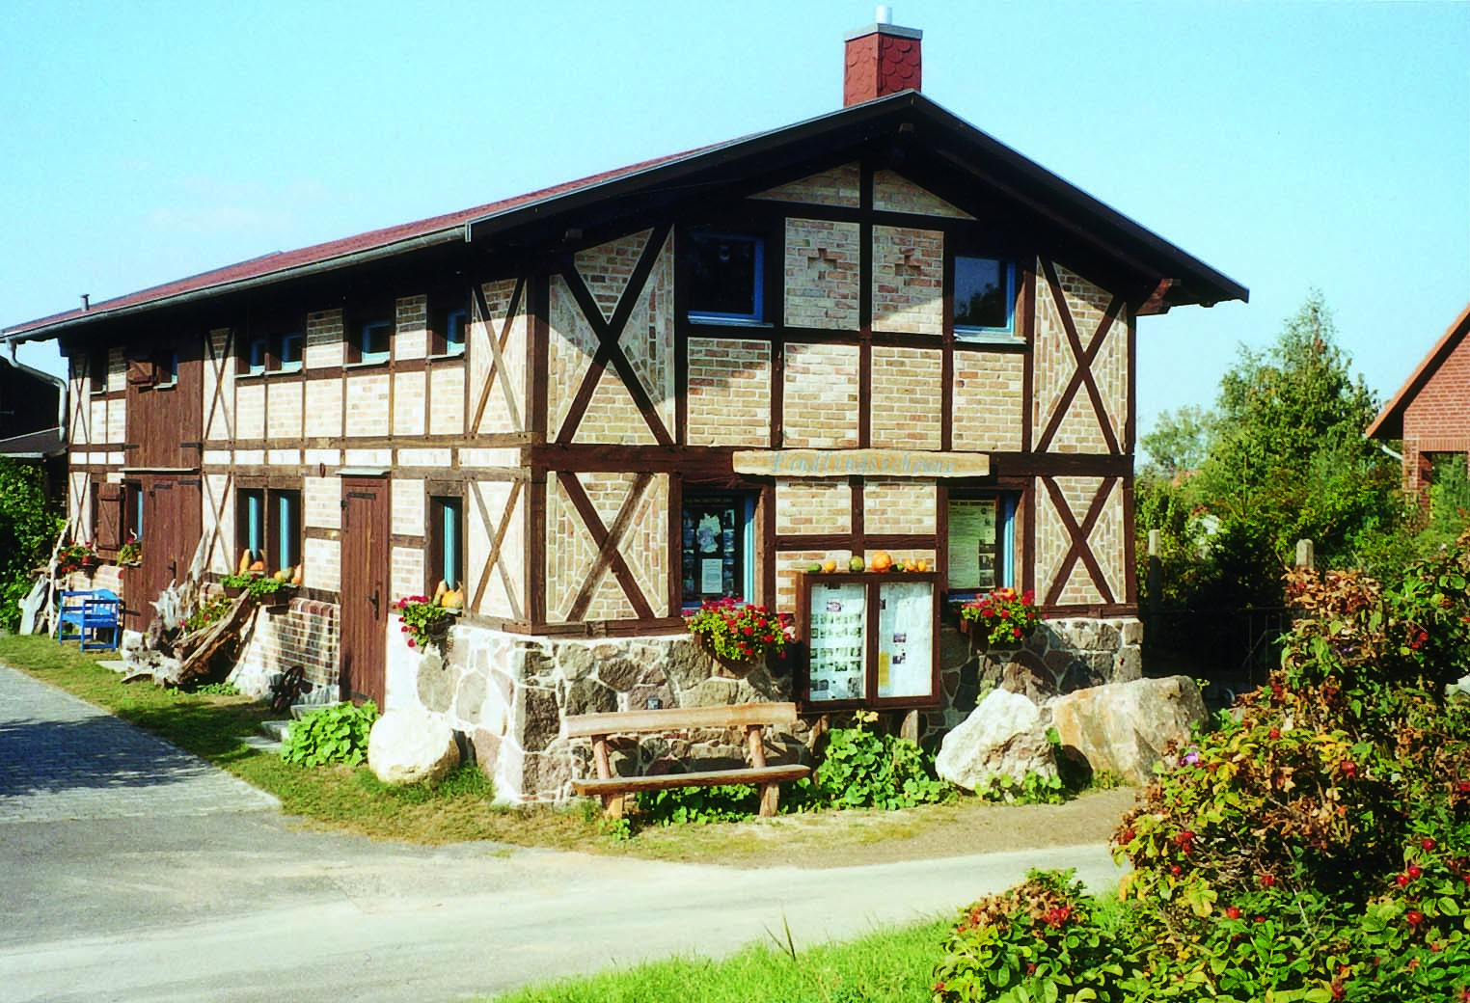
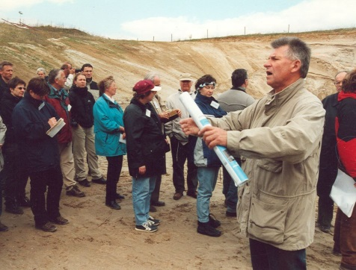
Findlingsscheune Usadel
Privates Besucherinformationszentrum
Geologische und heimatkundliche
Führungen
Radwanderungen
Auto-/Busexkursionen
Ausstellungen
Vorträge

Slide 11
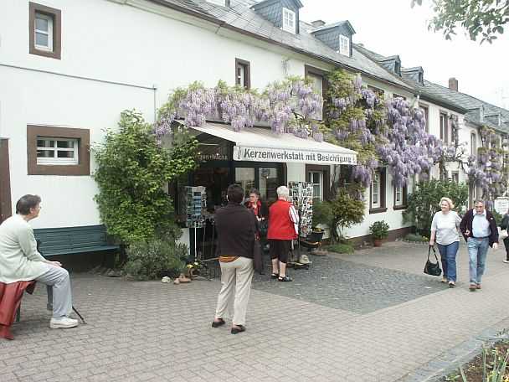

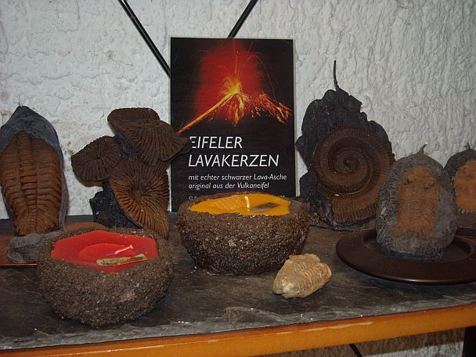
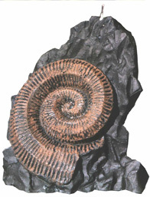
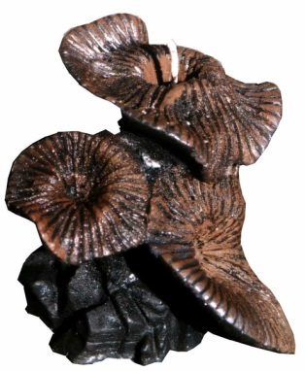
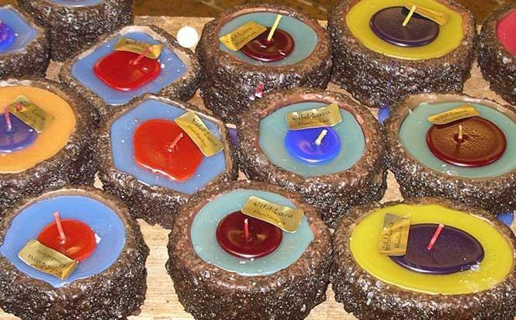
Kerzenmanufaktur Moll
Entwicklung neuer (Geo-) Produkte
Lavakerzen
Wachsrepliken von Fossilien und Gesteinen

Slide 12
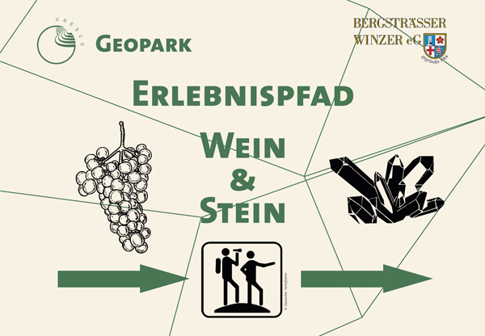
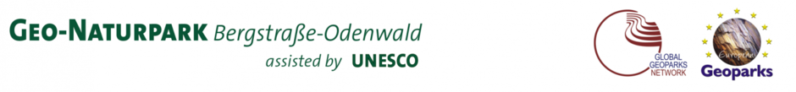
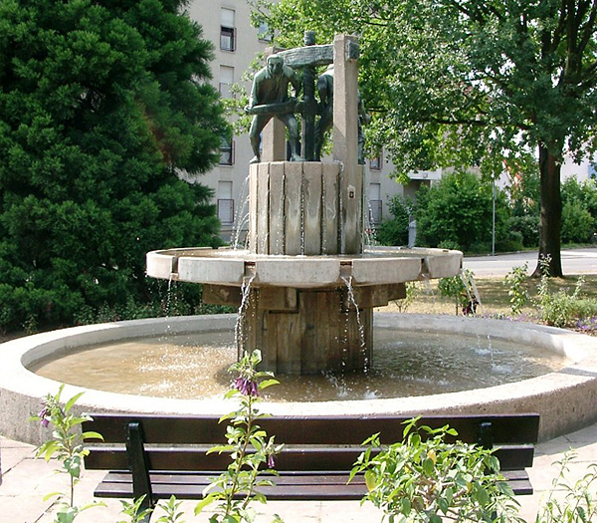
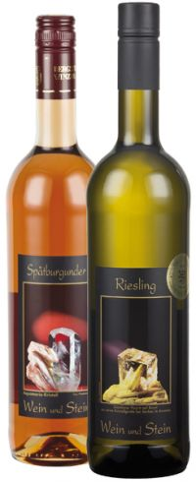
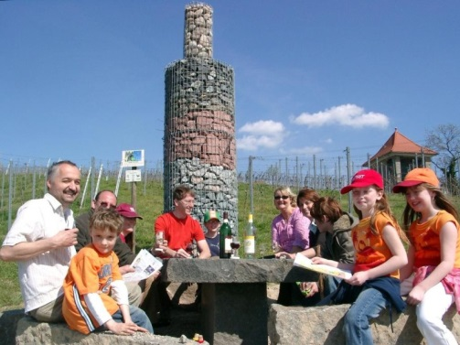
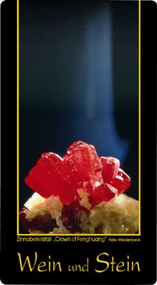
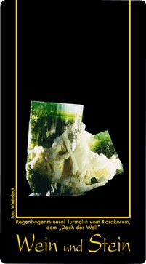
Kooperation mit der Bergsträsser Winzergenossenschaft
Erlebnispfad Wein & Stein
Exklusive „Wein- und Stein“- Edition
(Geopark-Wein)

Slide 13
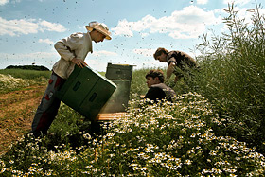
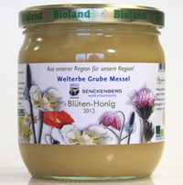
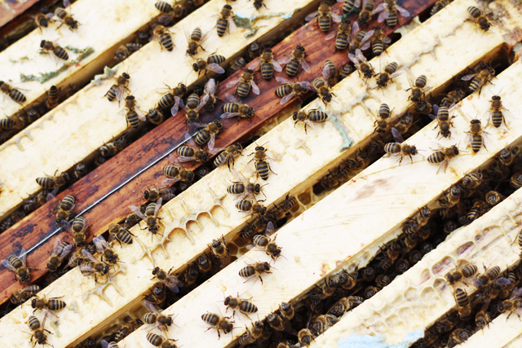
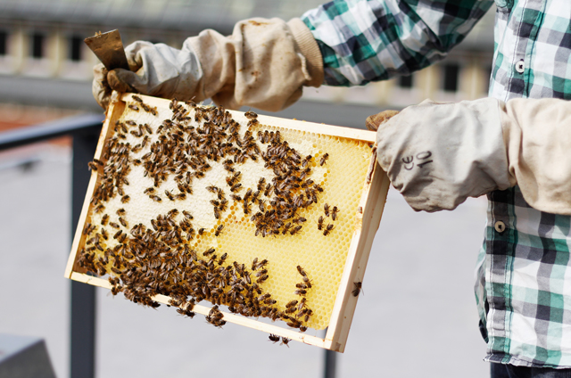
Standort-Honig
Honig von speziellen Standorten im Geopark
(Bio-Produkt)

Slide 14

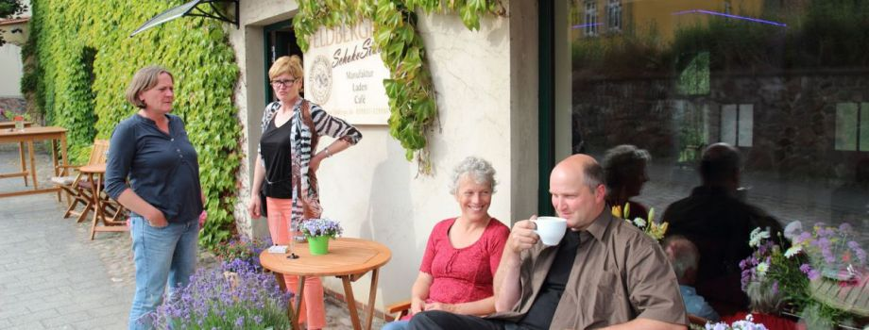
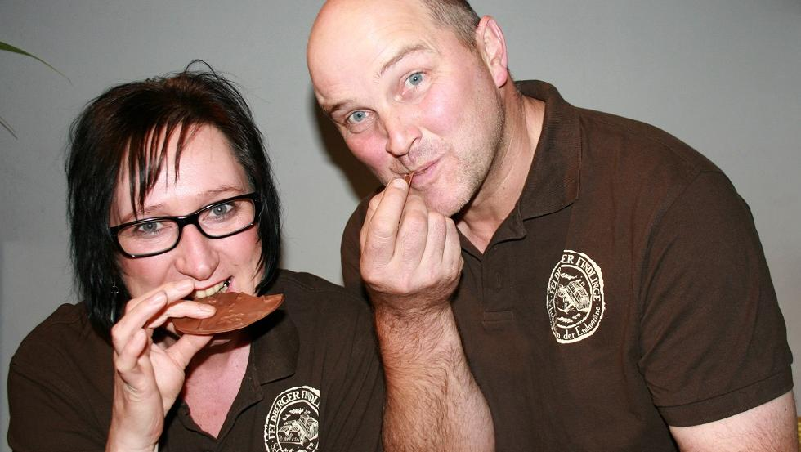
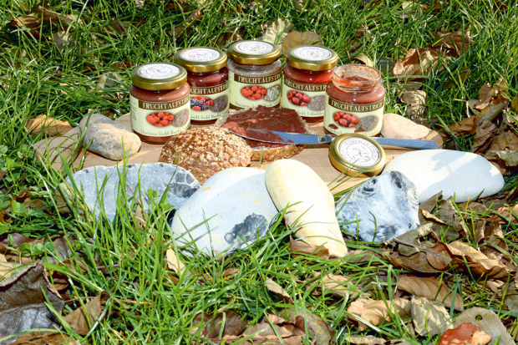
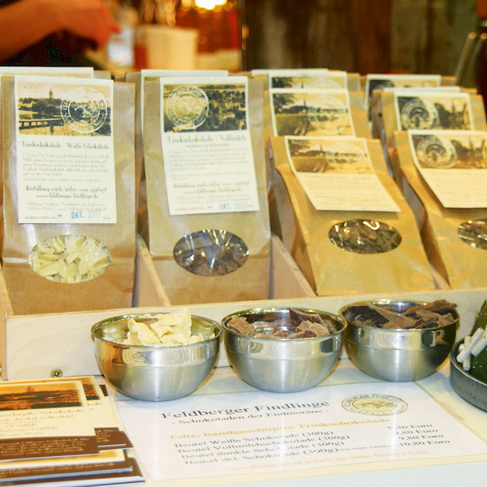
Feldberger Findlinge
Schaumanufaktur
Café
Regionalladen

Slide 15
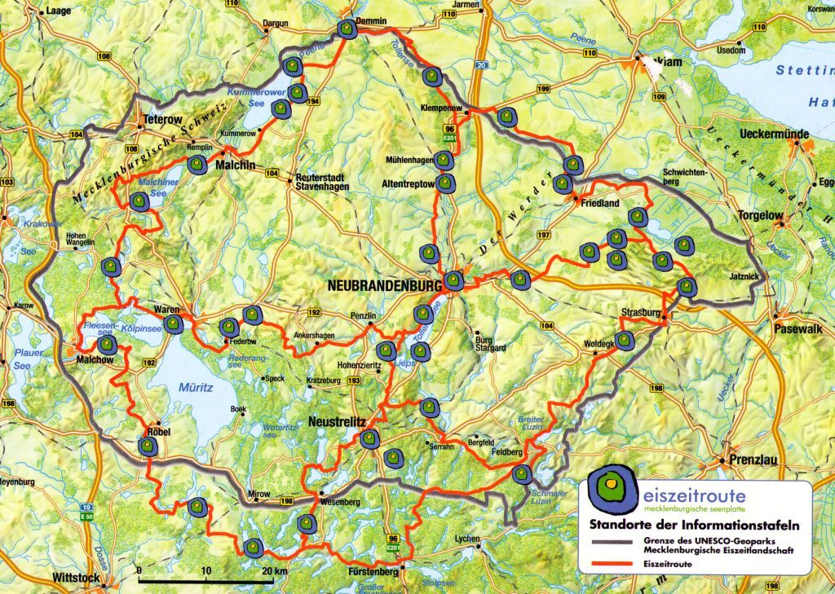
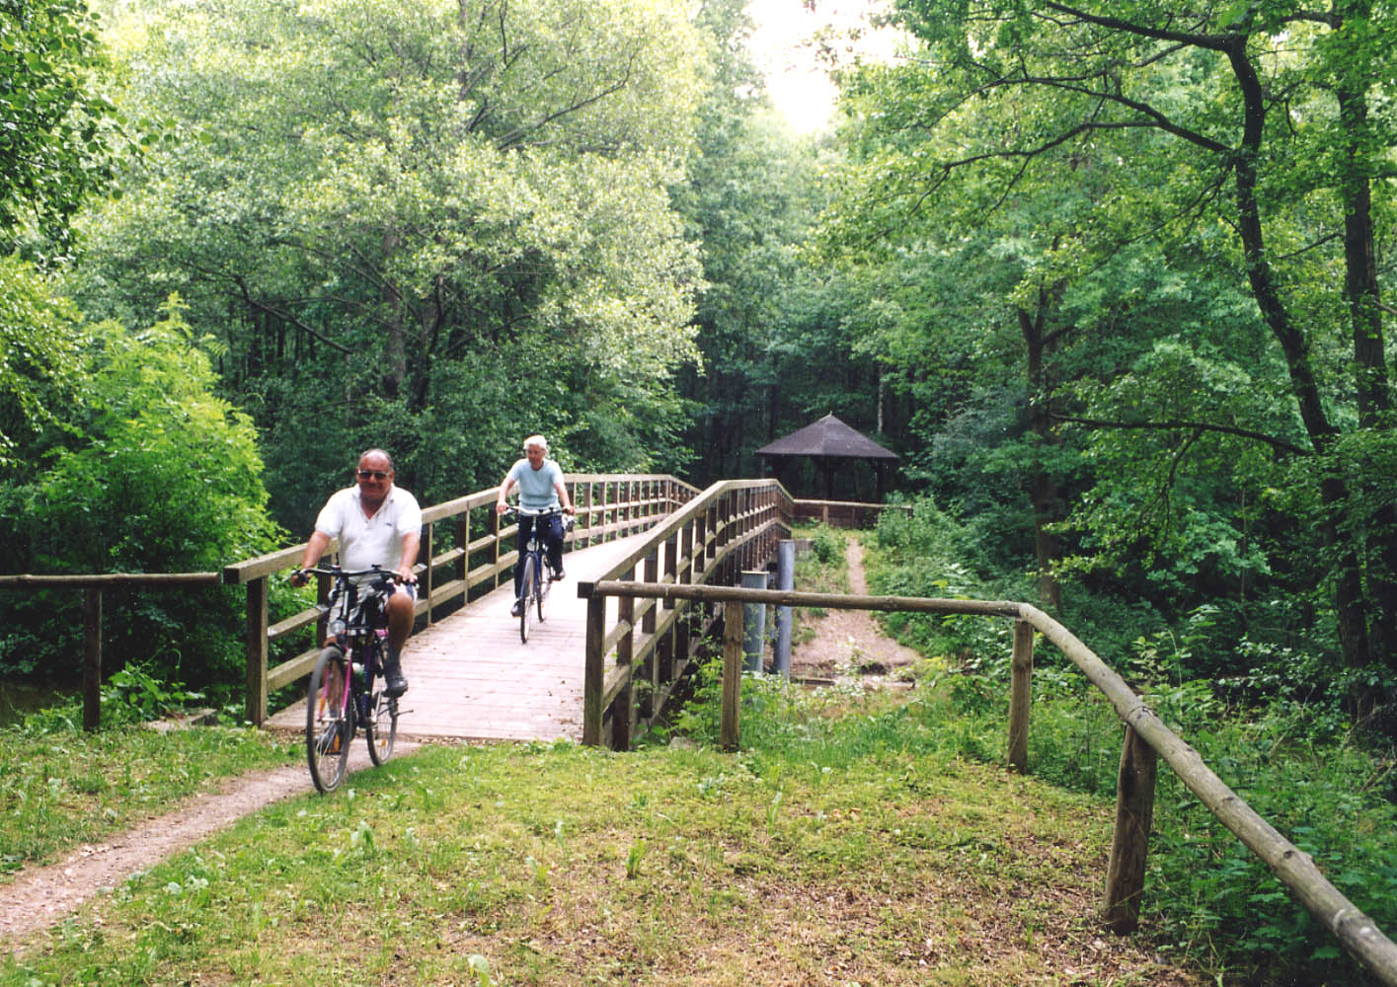
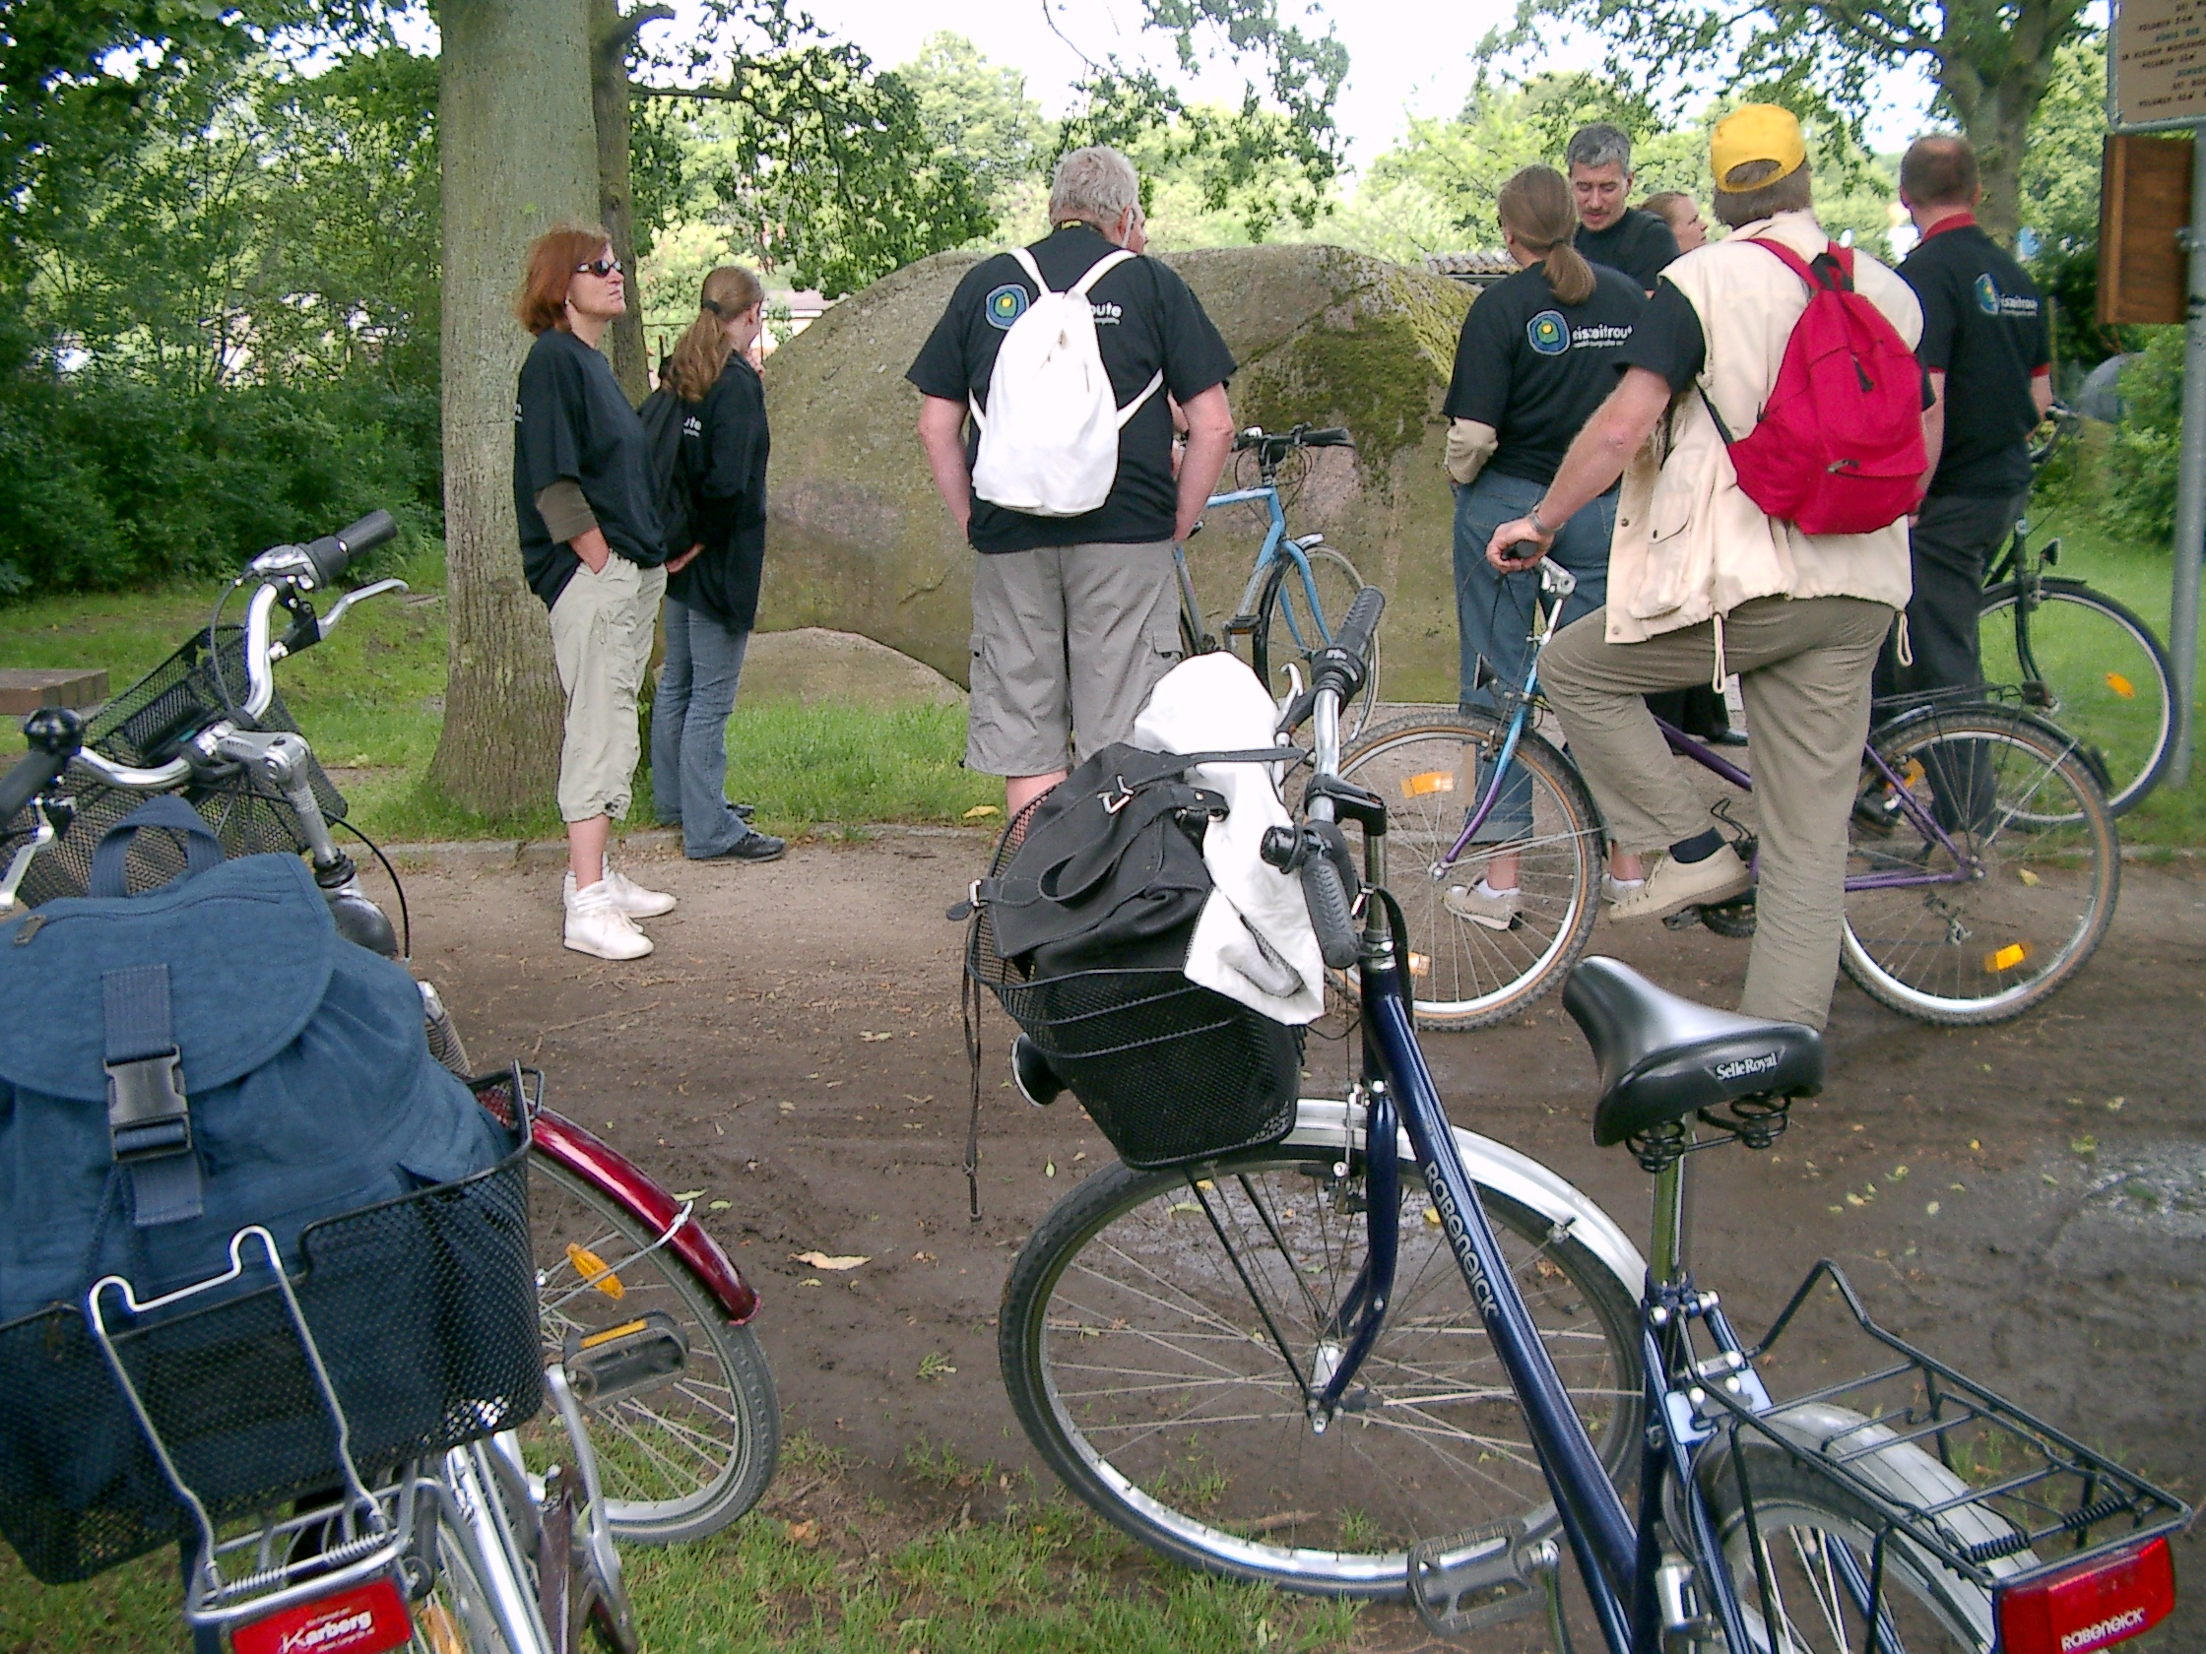
Die Eiszeitroute
Thematischer Radrundweg im Geopark
touristisches Leitsystem (666 km)
verbindet die geotouristischen Punkte und Akteure/Zentren

Slide 16
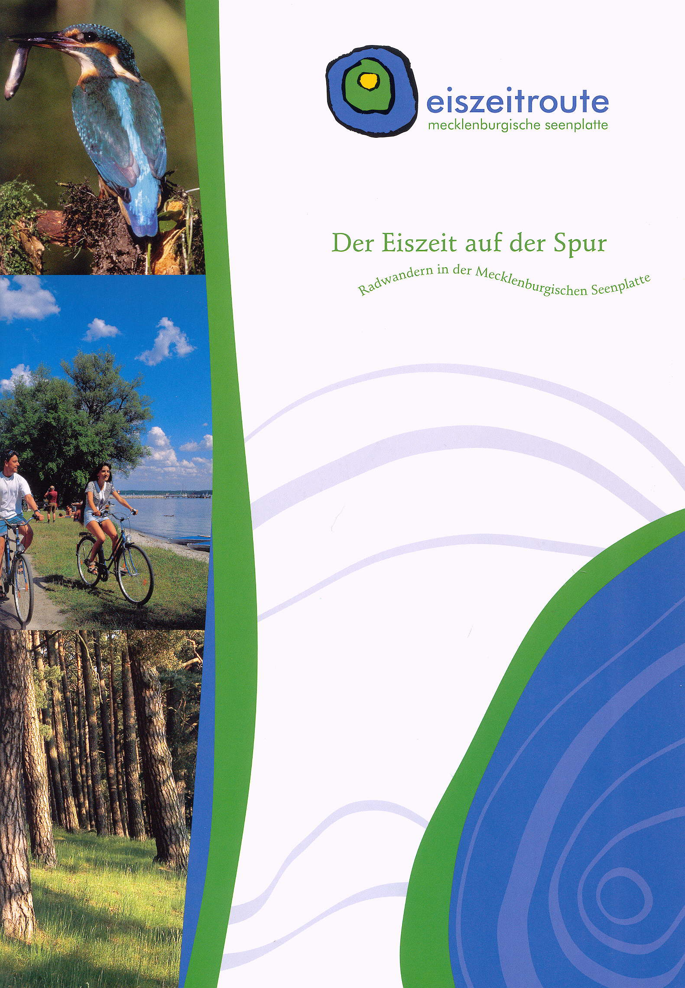
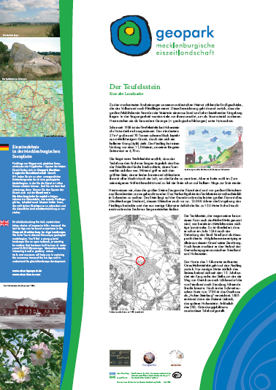




Slide 17





Eugen-Geinitz-Sicht
Neugestaltung eines „vergessenen“ Aussichtspunktes

Slide 18






Kooperation mit lokalen Gastgebern
Sensibilisierung für regionale Besonderheiten
Besucherlenkung und -information

Slide 19




Felsenmeer Lautertal
Neues Besucherzentrum an einem bekannten Ausflugsziel
(3 Arbeitskräfte)

Slide 20

Regionalökonomische Effekte des Tourismus
im Natur-und Geopark Terra Vita (HÄRTLING & MEIER 2008)

Slide 21



Und welche Ideen haben Sie ?
Ja missugused mõtted teil on?

